Slide 1

Муниципальное дошкольное образовательное автономное учреждение
«Детский сад № 106» г. Орска
Игра:
«Большой-маленький»
Растения луга и сада. Цветы
для детей 4 - 5лет
Автор:
воспитатель Морозова Татьяна Вячеславовна

Slide 2
Цель игры: закрепить названия цветов (одуванчик, ромашка, лютик, клевер) и понятия большой, маленький.
Ход игры (игра на трех слайдах, взрослый читает задания):
На первом слайде изображена девочка Таня и цветы (здесь можно перечислить цветы, которые собирает Таня). Помоги Тане собрать цветы. Сначала сорви маленький цветок, а потом большой (ребенок отвечает, а взрослый щелкает сначала по клеверу, а потом по одуванчику).
На втором слайде тоже изображена Таня и цветы (здесь можно перечислить цветы, которые собирает Таня). Помоги Тане собрать цветы. Сначала сорви большой цветок, а потом маленький (ребенок отвечает, а взрослый щелкает сначала по ромашке, а потом по лютику).
На третьем слайде нужно маленькие цветы поставить в маленькую вазу, а большие цветы в большую вазу. Сначала ребенок отвечает, какие цветы поставит в маленькую вазу, а какие в большую, а затем взрослый проверяет, щелкнув по цветам.

Slide 3
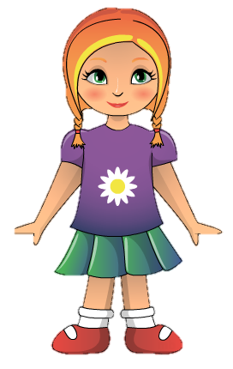


Это девочка Таня. Назови цветы, которые собирает Таня (Таня собирает клевер и одуванчик).
Помоги Тане собрать цветы. Сначала сорви маленький цветок, а потом большой. (Щелкни по цветку)

Slide 4
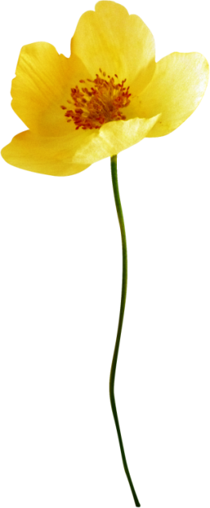
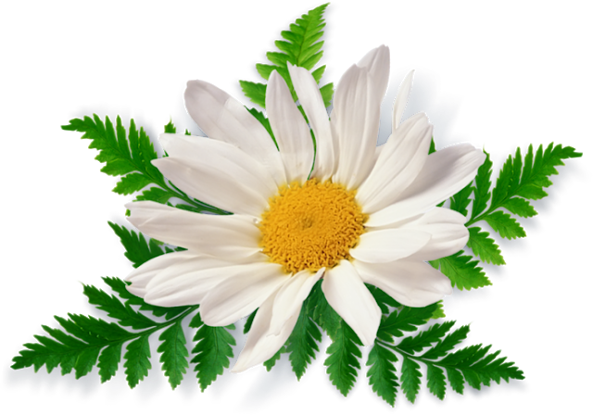
Назови цветы, которые собирает Таня (Таня собирает лютик и ромашку).
Помоги Тане собрать цветы. Сначала сорви большой цветок, а потом маленький. (Щелкни по цветку)

Slide 5
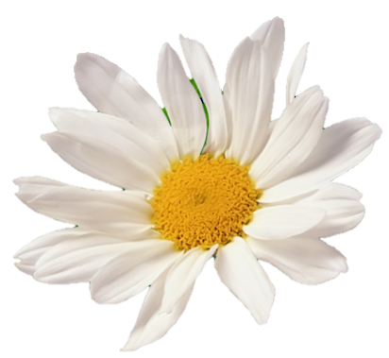

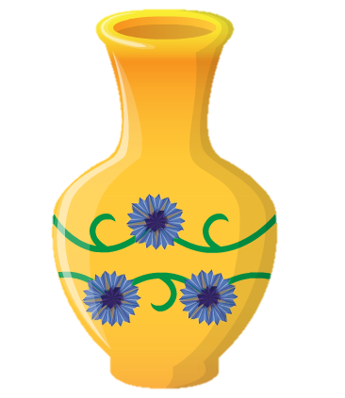
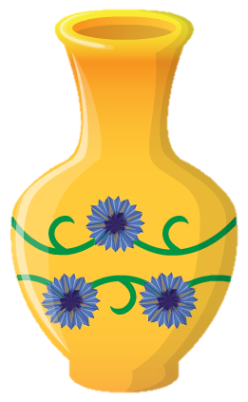
Маленькие цветы поставь в маленькую вазу, а большие цветы в большую вазу.
Какие цветы поставишь в маленькую вазу? (лютик, клевер)
Какие цветы поставишь в большую вазу? (ромашка, одуванчик)
Давай проверим. (Щелкни по вазам)
Щелкни по вазам

